Slide 1
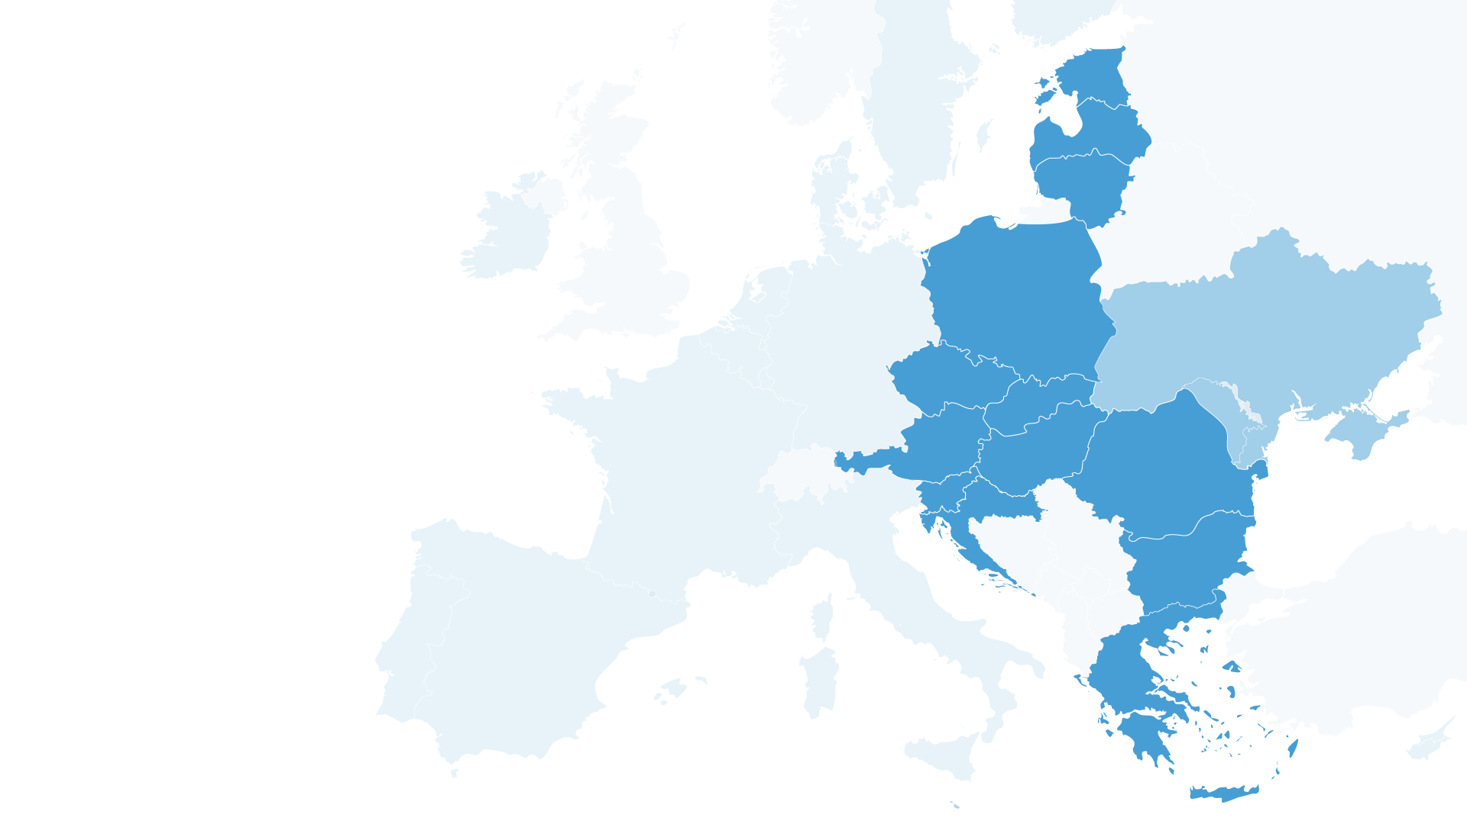
Fundusz Inwestycyjny Inicjatywy Trójmorza
Podstawowe informacje

Slide 2
Fundusz Inwestycyjny Inicjatywy Trójmorza
Fundusz Inwestycyjny Inicjatywy Trójmorza (Fundusz Trójmorza, ang. Three Seas Initative Investment Fund, 3SIIF) jest komercyjnym funduszem inwestycyjnym, który został zarejestrowany w Luksemburgu 29 maja 2019 roku.
Inwestuje w firmy w Europie Środkowej działające w trzech obszarach:
transportu
energetyki
cyfryzacji.
Źródło: J. Wilczek, A. Rudowski, Fundusz Trójmorza. W stronę instytucjonalizacji Inicjatywy?, Collegium Interethnicum, https://trojmorze.isppan.waw.pl/fundusz-inwestycyjny-inicjatywy-trojmorza/

Slide 3
Fundusz Inwestycyjny Inicjatywy Trójmorza
Obecnie (2024 r.) zgromadzone środki wynoszą 928 mln;
Inwestorami jest 9 instytucji rozwoju z 9 różnych państw 3SI;
Jedynym doradcą inwestycyjnym 3SIIF jest firma Amber Fund Management Ltd z Wielkiej Brytanii;
Fundusz zrealizował do tej pory 5 inwestycji;
Inwestycje są wybierane w oparciu o kryteria rynkowe;
Inwestuje w spółki, które działają w trzech filarach Inicjatywy Trójmorza: transporcie, energetyce i cyfryzacji;
Inwestuje w projekty, które mogą przynieść zyski i są realizowane przynajmniej w dwóch krajach Inicjatywy Trójmorza;

Slide 4
Inwestorzy 3SIIF
Państwo | Instytucja rozwoju | Wpłacona kwota (mln euro) | Procent
Polska | Bank Gospodarstwa Krajowego | 750 | 84%
Słowenia | Slovenska izvozna in razvojna banka | 23 | 3%
Węgry | EXIM | 20 | 2%
Chorwacja | Hrvatska banka za obnovu i razvitak | 20 | 2%
Estonia | Rahandusministeerium | 20 | 2%
Litwa | Investicijų ir verslo garantijos | 20 | 2%
Rumunia | EximBank | 20 | 2%
Bułgaria | Bulgarian Development Bank | 20 | 2%
Łotwa | Altum | 20 | 2%
United States International Development Finance Corporation po szczycie w Bukareszcie w 2023 r. dokonała finalizacji inwestycji w 3SIIF (w formie instrumentu dłużnego) w wysokości 300 mln USD.
Źródło: https://www.gov.pl/web/dyplomacja/inicjatywa-trojmorza

Slide 5
Zrealizowane inwestycje
W trakcie wystąpienia na posiedzeniu Komisji Spraw Zagranicznych w lipcu 2023 roku ówczesna Prezes BGK Beata Daszyńska-Muzyczka oznajmiła, że do 2023 roku zgromadzono łącznie 928 mln i zrealizowano pięć inwestycji.
W 2023 roku Fundusz zakończył pozyskiwanie środków od inwestorów.
Dotychczasowe inwestycje:
Cargounit;
Greenergy Data Centers;
Enery Development GmbH;
BMF Port Burgas;
R. Power;
Źródło: Przebieg z posiedzenia komisji spraw zagranicznych, https://orka.sejm.gov.pl/zapisy9.nsf/0/A7CA90132486654EC1258A0000477E7F/%24File/0398509.pdf. Zobacz również:: J. Wilczek, A. Rudowski, Fundusz Trójmorza. W stronę instytucjonalizacji Inicjatywy?, Collegium Interethnicum, https://trojmorze.isppan.waw.pl/fundusz-inwestycyjny-inicjatywy-trojmorza/

Slide 6
Inwestycja w Cargounit
Firma Cargounit dzierżawi swoją flotę 180 lokomotyw głównie w Europie Środkowej.
2020 roku 3SIIF kupił 100% udziałów spółki, zapewniając jej stabilne finansowanie i pomagając w planowaniu strategii rozwoju.
Leasing jest często bardziej elastycznym i tańszym rozwiązaniem dla przewoźników kolejowych niż zakup lokomotyw.
Pozyskanie Cargounit przez 3SIIF stwarza większe możliwości rozwoju kolei w krajach 3SI.
Strona internetowa: https://cargounit.eu/
Zobacz również: https://www.amberinfrastructure.com/sectors/case-studies/cargounit
Źródło: https://3seas.eu/media/news/three-seas-fund-agrees-its-first-investment

Slide 7
Inwestycja w Greenergy Data Centers
Greenergy rozwija sieć energooszczędnych centrów danych w krajach 3SI zasilanych ze źródeł odnawialnych.
Pierwsze centrum danych zostało otwarte w 2022 roku w Estonii. Obsługuje rynki krajów bałtyckich. Kolejne projekty planowane są na Łotwie i Litwie.
Państwa regionu 3SI mają rosnące potrzeby w zakresie przetwarzania i przechowywania danych ze względu na przyspieszoną cyfryzację.
2020 roku 3SIIF przejął pakiet kontrolny w spółce Greenergy.
Strona internetowa: https://www.greenergydatacenters.com/
Zobacz również: https://www.amberinfrastructure.com/sectors/case-studies/greenergy-data-centers
Źródło: https://3seas.eu/media/news/second-investment-by-three-seas-fund-announced

Slide 8
Inwestycja w Enery Development GmbH
Fundusz objął pakiet udziałów w spółce Enery Development, która dysponuje elektrowniami słonecznymi w trzech państwach Inicjatywy Trójmorza (Bułgaria, Rumunia, Austria).
Przedsiębiorstwo nabywa, rozwija, buduje i obsługuje elektrownie wykorzystujące energię odnawialną w Europie Środkowej.
Strona internetowa: https://enery.energy/en/home/
Zobacz również: https://www.amberinfrastructure.com/sectors/case-studies/enery
Źródło: https://3seas.eu/media/news/third-investment-by-three-seas-fund-announced

Slide 9
Inwestycja w porcie w Burgas
Port w Burgas to port położony przy Morzu Czarnym w Bułgarii.
W 2022 roku 3SIIF nabył mniejszościowe udziały w operatorze portowym BMF.
Dzięki temu port uzyskuje stabilne finansowanie rozwoju.
Port w Burgas ma potencjał poprawy połączeń regionu 3SI z Azją Środkową i Bliskim Wschodem.
Logo portu w Burgas
Szczegóły: https://3seas.eu/media/news/3siif-makes-its-first-investment-in-the-port-sector
Zobacz również: https://www.amberinfrastructure.com/sectors/case-studies/bmf-port-burgas
Źródło: https://www.amberinfrastructure.com/news/press-releases/2021/3siif-makes-its-first-investment-in-the-port-sector/

Slide 10
Inwestycja w R. Power
Fundusz w lutym 2023 roku nabył mniejszościowy pakiet udziałów w spółce R. Power, która jest największą firmą w sektorze fotowoltaiki w Polsce;
Poza Polską, rozwija projekty fotowoltaiczne na terytorium Portugalii, Włoch i Hiszpanii;
R. Power działa w całym łańcuchu wartości rynku PV – rozwija projekty elektrowni, buduje je, jak i świadczy usługi zarządzania, serwisowania i obsługi elektrowni fotowoltaicznych;
Strona internetowa: https://cargounit.eu/https://rpower.solar/
Zobacz również: https://www.amberinfrastructure.com/sectors/case-studies/rpower-renewables

Slide 11
Nowe inwestycje – Bukareszt 2023 r.
Ze Wspólnej Deklaracji 8. Szczytu Inicjatywy Trójmorza (Bukareszt, 6-7 września 2023 r.)
Potwierdzamy istnienie mnogości atrakcyjnych możliwości inwestycyjnych w ramach 3SIIF oraz sukces początkowego funduszu inwestycyjnego, gorąco zachęcając kolejnych kluczowych sponsorów 3SIIF do rychłego włączenia się w działania mające na celu złagodzenie wyzwań makroekonomicznych w regionie, poprzez skierowanie inwestycji do zorientowanego na ekologię następcy funduszu infrastrukturalnego oraz kontynuując pozyskiwanie środków na finansowanie dużej liczby projektów w całym regionie 3SI.
Źródło: https://trojmorze.isppan.waw.pl/deklaracje/wspolna-deklaracja-viii-szczytu-inicjatywy-trojmorza-bukareszt-6-7-wrzesnia-2023-r/

Slide 12
Nowe instrumenty – Wilno 2024 r.
Ze Wspólnej Deklaracji 9. Szczytu Inicjatywy Trójmorza w Wilnie (Wilno, 11 kwietnia 2024):
Pochwalamy wyniki osiągnięte przez obecny Fundusz Inwestycyjny Inicjatywy Trójmorza (3SIIF) oraz jego wkład w ułatwianie wzrostu gospodarczego i łączności poprzez inwestycje strategiczne.
Z zadowoleniem przyjmujemy także utworzenie specjalnej grupy roboczej, której zadaniem będzie przygotowanie podwalin pod następcę istniejącego funduszu. Kontynuacja tej inicjatywy podkreśla nasze zaangażowanie we wspieranie rozwoju infrastruktury i zrównoważonego dobrobytu gospodarczego w całym regionie Trójmorza.
Ponadto odnotowujemy postęp w tworzeniu Funduszu Innowacyjności 3SI we współpracy z Europejskim Funduszem Inwestycyjnym (EFI), z perspektywą zapewnienia kapitału przedsiębiorstwom w całym regionie Trójmorza, wypełniając lukę w finansowaniu innowacji, zwiększając w ten sposób konkurencyjność przedsiębiorstw Trójmorza.
Źródło: https://trojmorze.isppan.waw.pl/deklaracje/2394/

Slide 13
Przyszłość Funduszu Inwestycyjnego 3SI
Środki w obecnym Funduszu zostały rozdysponowane.
Państwa 3SI rozważają uruchomienie kolejnego funduszu na podobnych zasadach jak dotychczasowy (zob. Wspólna Deklaracja 9. Szczytu Inicjatywy Trójmorza w Wilnie, 2024).
Źródło: Przebieg z posiedzenia komisji spraw zagranicznych, https://orka.sejm.gov.pl/zapisy9.nsf/0/A7CA90132486654EC1258A0000477E7F/%24File/0398509.pdf

Slide 14
Czym jest, a czym nie jest
Fundusz Inwestycyjny 3SI?
TAK
Fundusz, do którego środki wpłaciło 9 instytucji rozwoju z państw 3SI.
Fundusz inwestujący w przedsiębiorstwa z sektora energetycznego, transportowego i cyfrowego.
Inwestycje wybierane są w oparciu o kryteria rynkowe.
NIE
Fundusz infrastrukturalny finansujący regionalną sieć drogową, kolejową i zwiększającą cyfryzację.
Udziałowcami są wszystkie państwa uczestniczące w Inicjatywie Trojmorza.
Wszystkie instytucje rozwoju z państw uczestniczących wpłaciły takie same środki.
Fundusz inwestujący we wszelkiego rodzaju przedsiębiorstwa w regionie.

Slide 15
Dziękujemy za uwagę
Opracowanie prezentacji:
Jędrzej Błaszczak - koordynator projektu Centrum Badawcze Inicjatywy Trójmorza przy ISP PAN;
Współpraca:
Prof. Agnieszka Orzelska-Stączek - kierownik projektu Centrum Badawcze Inicjatywy Trójmorza przy ISP PAN;
Dr Konrad Popławski - Ośrodek Studiów Wschodnich;
Członkowie zespołu Centrum Badawcze Inicjatywy Trójmorza przy ISP PAN.

